Slide 1

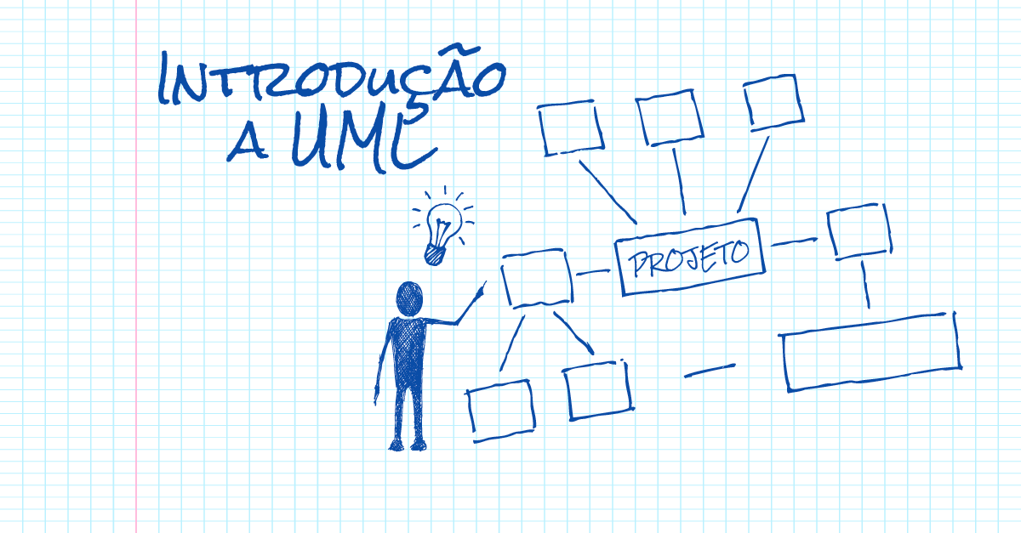
ANÁLISE E PROJETO ORIENTADO A OBJETOS

Slide 2

Diagrama de Classes
Prof. Me. Erinaldo Sanches Nascimento

Slide 3
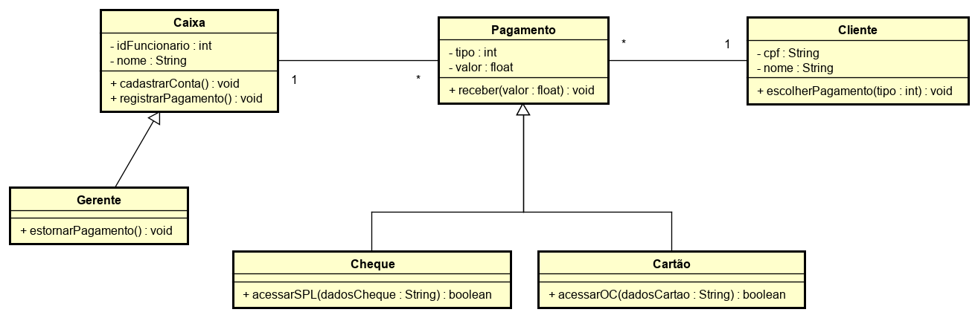
Unidade: Diagrama de Classes
Diagrama de Classes
Introdução
Aula 1: Diagrama de classes
Aula 2: Notação para classes
Aula 3: Atributos e métodos

Slide 4
O diagrama de classes mostra a estrutura estática do sistema.
RANDO & FREITAS (2020)

Slide 5
Introdução
O que é uma classe?
Notação UML.
Convenção para nomes de classes, atributos e métodos.
Construir a linha de declaração para os atributos e métodos.
Tipos de dados primitivos.

Slide 6

Aula 1: Diagrama de classes
A classe tem a função de individualizar o objeto
por meio de suas características
e comportamentos.
Classe: abstração de um conjunto de objetos do mundo real.
Classe: alunos / estudantes
Nome
Gênero
Idade
Falar
Ler
Escrever

Slide 7

Aula 2: Notação para classes
Classe

Slide 8
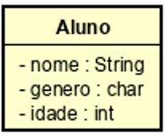
Aula 2: Notação para classes
Atributos

Slide 9
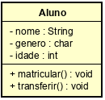
Aula 2: Notação para classes
Métodos

Slide 10
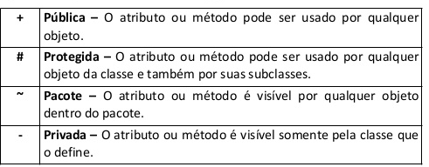
Aula 3: Atributos e métodos
Visibilidade

Slide 11
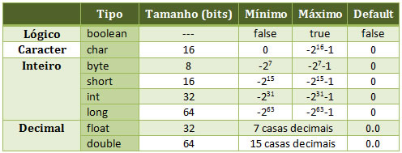
Aula 3: Atributos e métodos
Tipos Primitivos de Dados

Slide 12
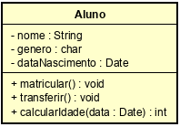
Aula 3: Atributos e métodos

